Slide 1

Cómo trabajar en una Comunidad de Práctica (CoP)
Samuel TRIGUERO ÁLVAREZ
Director de Innovación y Gestión del Cambio
berrikuntza@ikaslangipuzkoa.net
@samtrial

Slide 2
Fundamentos de las Comunidades de Práctica (CoPs)

Slide 3
Fundamentos de las CoPs
Descripción
Lógica
Método
A tener en cuenta,…
Resultados esperados

Slide 4
Descripción
Entendemos la CoP como el espacio colaborativo “virtual-presencial” en el que las personas comparten, de forma voluntaria, información, perspectivas y experiencias prácticas, alrededor de una actividad determinada.
La CoP es una estructura social conformada por practicantes (Ej.: profesorado, personal de administración y servicios, directivos,…) con objetivos y necesidades comunes, aunque no homogéneas, basada en la construcción colaborativa de conocimientos.
6

Slide 5
Lógica
El propósito final de la CoP no es sólo intercambiar cognitivamente información o perspectivas (saber de una materia determinada) sino llegar a realizar acciones conjuntas en colaboración (intercambiar maneras de hacer) así como realizar proyectos de futuro (trabajar juntos para mejorar la práctica de que se trate, y contribuir a la organización, o grupo de organizaciones, a las que los miembros pertenecen).
7

Slide 6
Método
Los 4 factores clave en la construcción exitosa de una CoP son
los siguientes:
  · Aspectos relacionados con la gestión de la CoP
  · Aspectos relacionados con la idea de “crear comunidad”
  · Aspectos relacionados con la tecnología (solución tecnológica)
  · Aspectos relacionados con las personas (los miembros de la
  comunidad – “practicantes”)
8

Slide 7
Método
  GESTIÓN DE LA CoP:
    · Necesidad de una coordinación
    · “Foco” en temas relevantes para los miembros
    · Se admiten diferentes formas de participación (dependiendo del interés de cada participante en cada momento)
9

Slide 8
Método
  “CREAR COMUNIDAD”:
    · Búsqueda de la “madurez” de la CoP (dinamización, apoyo y reconocimiento de la función que desempeña)
    · No perder de vista el “sentido comunitario”
    · Garantizar siempre un “grupo comprometido” (grupo de coordinación)
    · Un propuesta será buena siempre que tenga “seguidores”
    · Aportación “desinteresada” de los participantes y disposición a compartir los resultados del trabajo colaborativo
10

Slide 9
Método
  “TECNOLOGÍA”:
    · Diseño de un espacio colaborativo “on-line”.
    · Facilidad de acceso y sencillez de uso.
    · Que permita la interacción ágil “on-line” de los miembros de la CoP.
11

Slide 10
Método
  “PERSONAS”:
    · Debe crearse un diálogo real y relevante.
    · Poner énfasis en la “co-creación”.
    · Debe reconocerse a los que más aportan a la CoP y, a la vez, animar a los
    que participan menos.
12

Slide 11
A tener en cuenta
Delimitar la Práctica
Diseño de la Comunidad: perfil de los miembros
Estilo de trabajo y reglas básicas
Coordinación y dinamización
Aportación – Activismo – Exigencia (se es miembro si se participa, si no, se es “espectador”)
Reciprocidad: los miembros de la CoP dan y reciben. Se valora la cantidad y la calidad de las aportaciones
Se admiten diferentes niveles de participación y compromiso
Los que sólo quieren mantenerse informados, tendrán la condición de “observadores”
Autonomía: los miembros tienen alto grado de autonomía para proponer temas relevantes para la CoP
Reconocimiento a las aportaciones y a la propia función de la CoP por parte de las organizaciones que la constituyen
13

Slide 12
Resultados esperados
Se trabaja de forma eficaz en la CoP en favor de los objetivos de los miembros (“prácticantes”) y de las organizaciones a las que pertenecen
Se comparten herramientas, metodologías y enfoques relacionados con la práctica
Se comparten fuentes de información y contactos
Se comparten buenas prácticas
La CoP evoluciona, alcanzando su grado de madurez (es eficaz, es fuente de conocimiento permanente, incorpora a nuevos participantes, se conecta con otras CoPs afines,…)
Se genera nuevo conocimiento en relación con la práctica (se mejora la práctica)
Los miembros generan iniciativas y proyectos relacionados con la práctica
14

Slide 13
Ejemplo-1
CoP de Marketing Educativo
“Marketingunea”
Periodo de Actividad: 2008-2013
Nivel de Madurez: ALTO
Estado: “STANDBY”, junio/2013
15

Slide 14

Ejemplo 1
CoP de Marketing Educativo | “Marketingunea” | Periodo de Actividad: 2008-2013 Nivel de Madurez: ALTO Estado: “STANDBY”, junio/2013
1. OBJETIVO: poner en valor la capacidad de los Centros de FP para prestar, de forma continuada y consistente, un servicio excelente a todos sus clientes. | 2. PRÁCTICA: la gestión del Marketing en los Centros de FP. | 3. ENTORNO: centros de FP, tanto de la red pública, como de la red privada-concertada.
4. PARTICIPANTES: profesorado, personal de administración y servicios y miembros de los equipos de dirección . | 5. ACTIVIDADES: - Diagnóstico inicial. - Focus-groups (por tipología de participante). - Formación por grupos, y colectiva. - Rondas de presentación de experiencias. - Planes de despliegue en los Centros. - “Mercado de proyectos” según intereses. - Actos de desarrollo de la Comunidad (sentido de pertenencia). - Actividades de difusión de la experiencia.
6. HERRAMIENTAS “ON-LINE” Blog en Wordpress, complementado con funcionalidades para el trabajo colaborativo: marketingunea.com Cuenta en Twitter: @marketingunea.
16

Slide 15
Ejemplo 1
CoP de Marketing Educativo | “Marketingunea” |  | Periodo de Actividad: 2008-2013 Nivel de Madurez: ALTO Estado: “STANDBY”, junio/2013
7. PRODUCTOS GENERADOS (“entregables”): Informe estudio de la gestión del marketing en los Centros de FP (2008) Plan de intervención en los Centros (sensibilización en Marketing + Código de conductas no-opcionales + formación experiencial) Check-list para el despliegue de la gestión del marketing en los centros Manual para la elaboración del Plan de Marketing en un centro de FP (en formato impreso y en CD / Euskera y Castellano) Manual para crear y gestionar CoPs, describiendo en ejemplo de la CoP de Marketing Educativo Guía de Marketing para centros de FP (a través de un proyecto MEC) Planes de dinamización de la CoP,…
8. INDICADORES (a junio de 2013): -Nº de Centros participantes: 55 -Nº de personas involucradas: 425 -Nº de equipos CoP generados: 15 -Nº de horas de formación impartidas: 136 -Nº de buenas prácticas, herramientas y conceptos compartidos: 60 -Nº de personas registradas en la plataforma: 109 |  | Nº de visitas a la plataforma: 2.765 Nº de visitantes a la plataforma: 1.531 Nº de visitas nuevas a la plataforma: 52,69% Nº medio de páginas visitadas en cada visita: 3,72 Duración media por vista: 5,21 minutos/visita Nº total de descargas de documentos: 5.852 (datos recogidos de enero a junio de 2013, Google Analytics) -Nº de acciones de difusión-transferencia: 7 -Grado medio de satisfacción participantes: 8,52 s/10
17

Slide 16
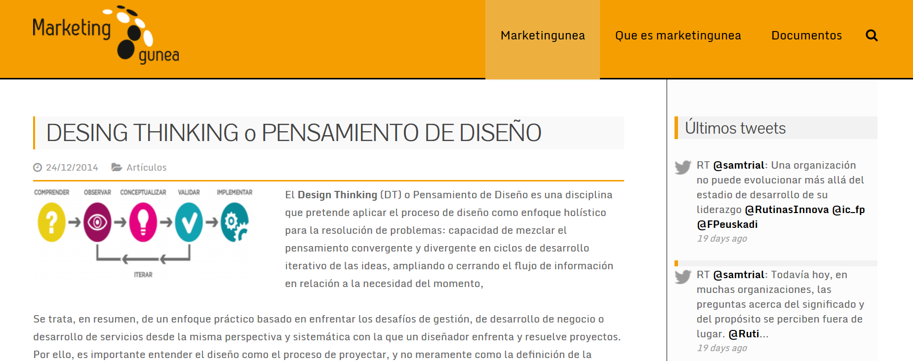
Ejemplo 1
18

Slide 17

Ejemplo 1
19

Slide 18
Ejemplo 1
20

Slide 19
Ejemplo 1
Plan de
Intervención
21

Slide 20
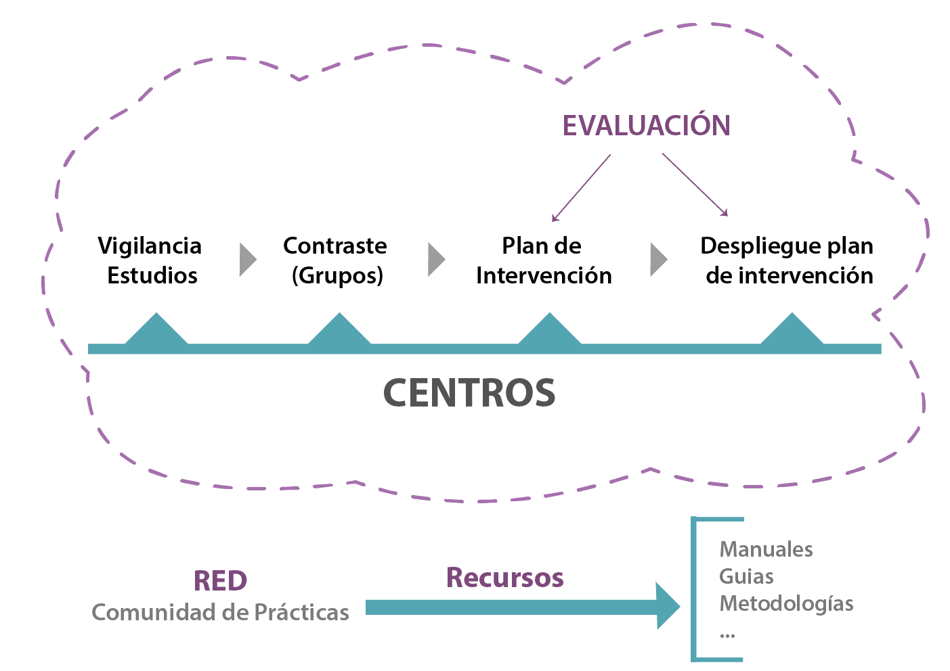
Ejemplo 1
Metodología utilizada
Esquema
22

Slide 21


Ejemplo 1
Manual-Guía
de Marketing
23

Slide 22

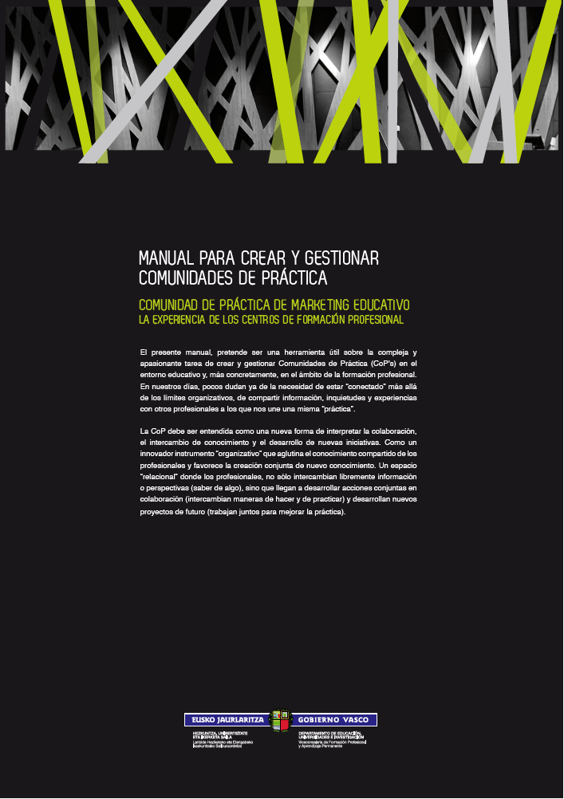
Ejemplo 1
Manual para crear
y gestionar CoPs
24

Slide 23
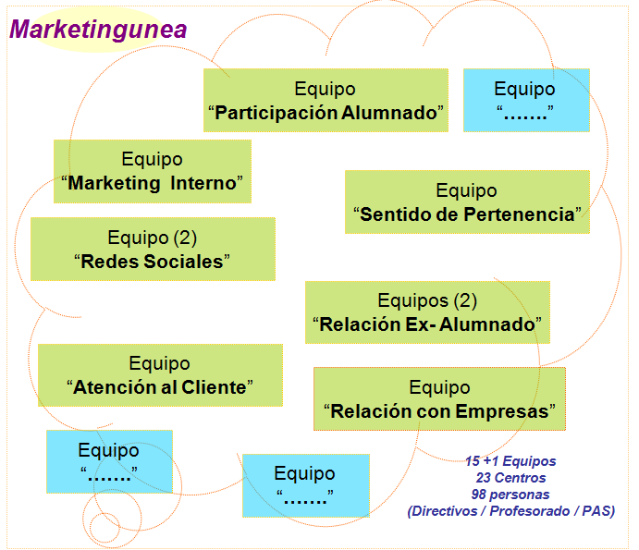
Ejemplo 1
Equipos Cop
(Junio / 2013)
25

Slide 24
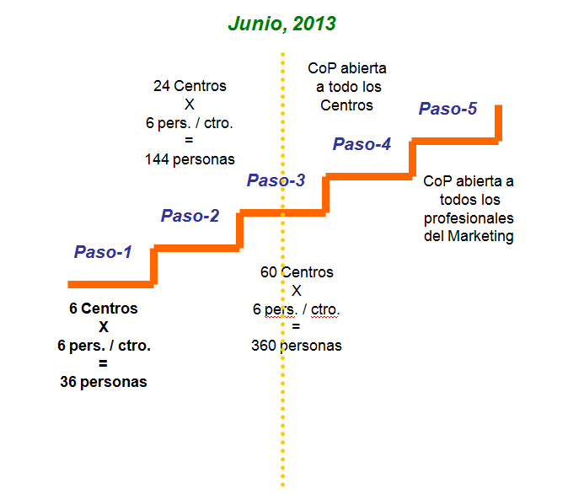
Ejemplo 1
El proceso de
desarrollo de la CoP
26

Slide 25
Ejemplo-2
CoP de Directores/as de Centros de FP
“Foro ZUBI”
Periodo de Actividad: 2007 -
Nivel de Madurez: ALTO
Estado: ACTIVA
27

Slide 26

Ejemplo 2
CoP de Directores/as de FP | “Foro ZUBI” |  | Periodo de Actividad: 2007 Nivel de Madurez: ALTO Estado: ACTIVA
1. OBJETIVO: comunidad referente en la generación de ideas e iniciativas innovadoras que apoyen el desempeño de la función del Director/a de FP | 2. PRÁCTICA: el FORO ZUBI tiene por misión ser un espacio de encuentro entre los directores/as de F.P. para aprender, compartir buenas prácticas e impulsar y potenciar el desarrollo personal y profesional de sus miembros, promoviendo la participación, la reflexión, la creatividad y el contacto con experiencias y realidades distintas a las del Sistema de FP del País Vasco |  | 3. ENTORNO: centros de FP, tanto de la red pública, como de la red privada-concertada
4. PARTICIPANTES: Directores/as de centros de FP | 5. ACTIVIDADES: Talleres Visitas a empresas Presentaciones de buenas prácticas Debates y ponencias | Actividades lúdicas Actividades de outdoor training Planes de acogida a las nuevas direcciones Actividades de difusión de la experiencia
6. HERRAMIENTAS “ON-LINE” Blog en Blogger: www.forozubi.net Comunidad de Google +
28

Slide 27
Ejemplo 2
CoP de Directores/as de FP | “Foro ZUBI” |  | Periodo de Actividad: 2007 Nivel de Madurez: ALTO Estado: ACTIVA
7. PRODUCTOS GENERADOS (“entregables”): -Agenda del Director/a Servicio de Apoyo al Director/a Reconocimiento a la Dirección Misión, Visión, Valores y Código de Conducta Planes de dinamización de la CoP -…
8. INDICADORES (a junio de 2016): -Nº de Centros / Directores/as participantes: 58 -Nº de equipos CoP generados: 7 (4 en funcionamiento) -Nº de horas de formación impartidas: 72 (aprox.) -Nº de buenas prácticas, herramientas y conceptos compartidos: 10 |  | -Nº de personas registradas en el blog: 58 -Nº de personas participantes en la comunidad de Google+: 31 -Nº de acciones de difusión-transferencia: 3 -Grado medio de satisfacción participantes: Alto
29

Slide 28
Ejemplo 2
CoP de Directores/as de FP | “Foro ZUBI” | Periodo de Actividad: 2007 Nivel de Madurez: ALTO Estado: ACTIVA
9. EQUIPOS CoP en funcionamiento en la actualidad: 1) EQUIPO TRACTOR: compuesto por 4 personas, tiene como objetivo agilizar la toma de decisiones y dar operatividad a las acciones y proyectos desarrollados 2) EQUIPO DE FINANCIACIÓN: compuesto por 5 personas, tiene como objetivo buscar y organizar las vías de financiación para dar sostenibilidad económica al Foro 3) EQUIPO DE COMUNICACIÓN: compuesto por 4 personas, tiene como objetivos favorecer la comunicación interna del Foro, poniendo en conocimiento de toda la comunidad la información relevante, así como recoger la información generada en las sesiones y formaciones, para su divulgación en abierto para la sociedad 4) EQUIPO DE FORMACIÓN: compuesto por 4 personas, tiene como objetivo dar forma y continuidad al plan formativo específico para los directores y directoras
10. DINAMIZACIÓN DEL FORO Dinamizar los equipos CoP generados, y garantizar la coherencia con las estrategia general de Foro.
30

Slide 29
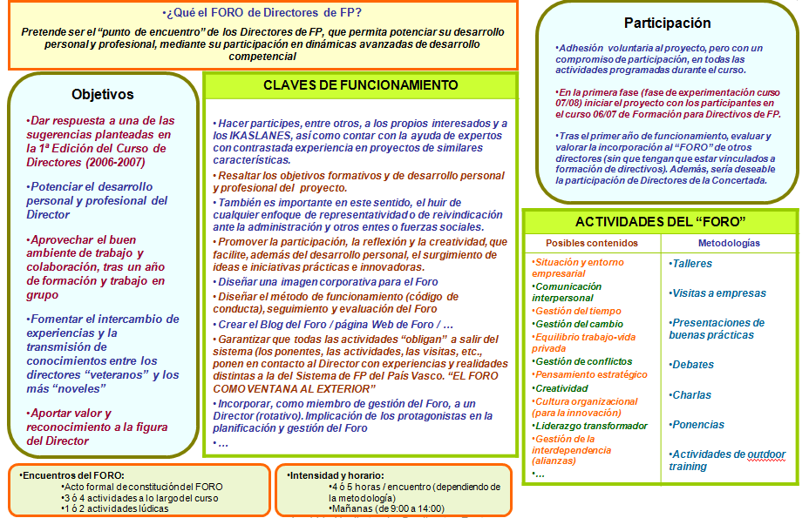
Ejemplo 2
31

Slide 30
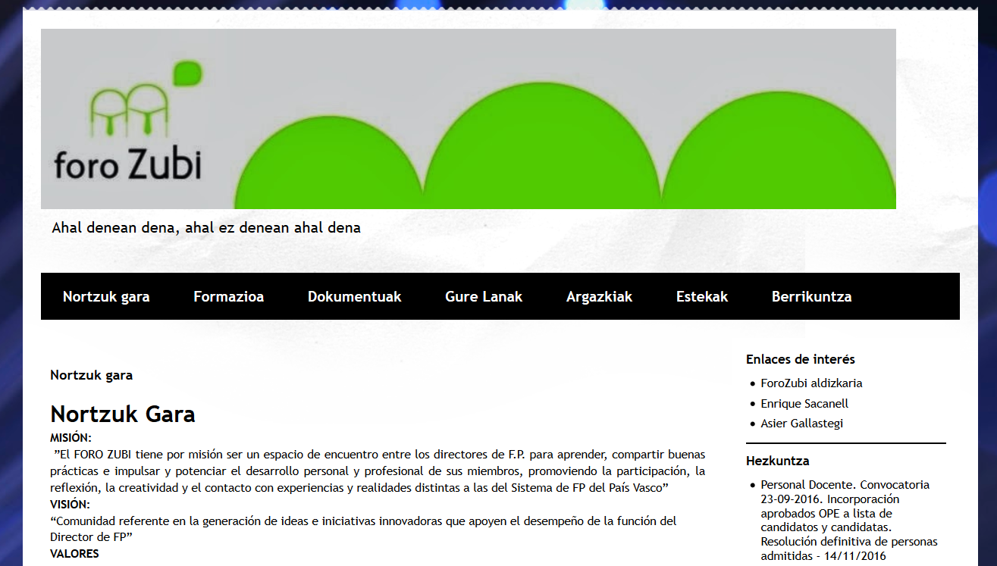
Ejemplo 2
32

Slide 31
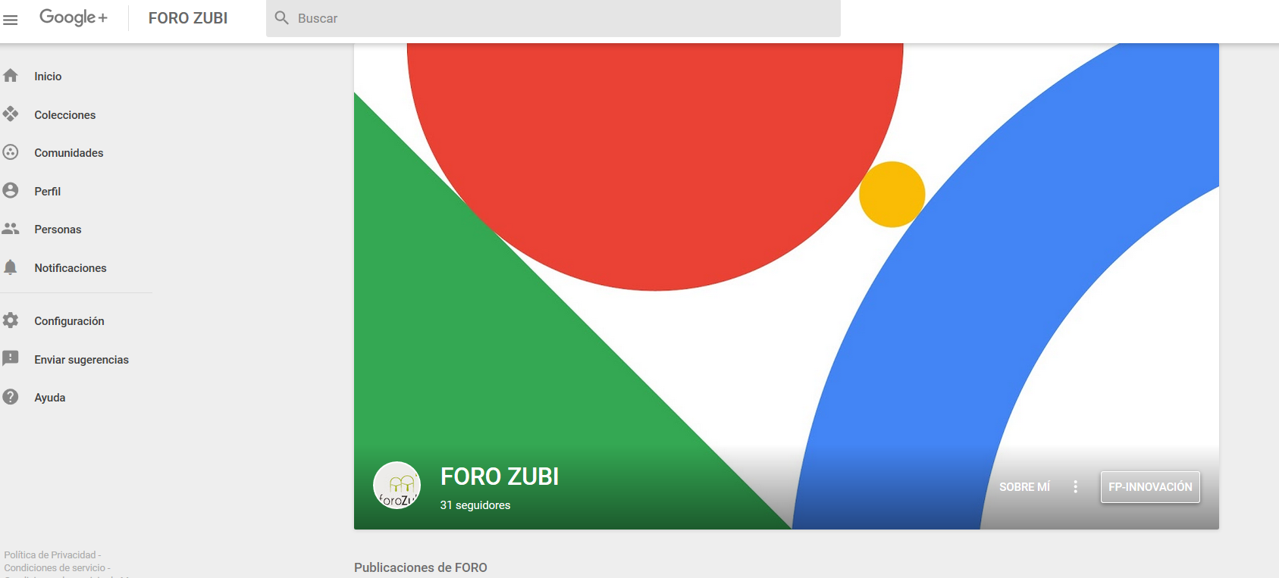
Ejemplo 2
33

Slide 32
Ejemplo-3
CoP para el Desarrollo de la Capacidad Innovadora en los Centros de FP
“Rutinas de Innovación”
Periodo de Actividad: 2013 -
Nivel de Madurez: MEDIO
Estado: ACTIVA
34

Slide 33
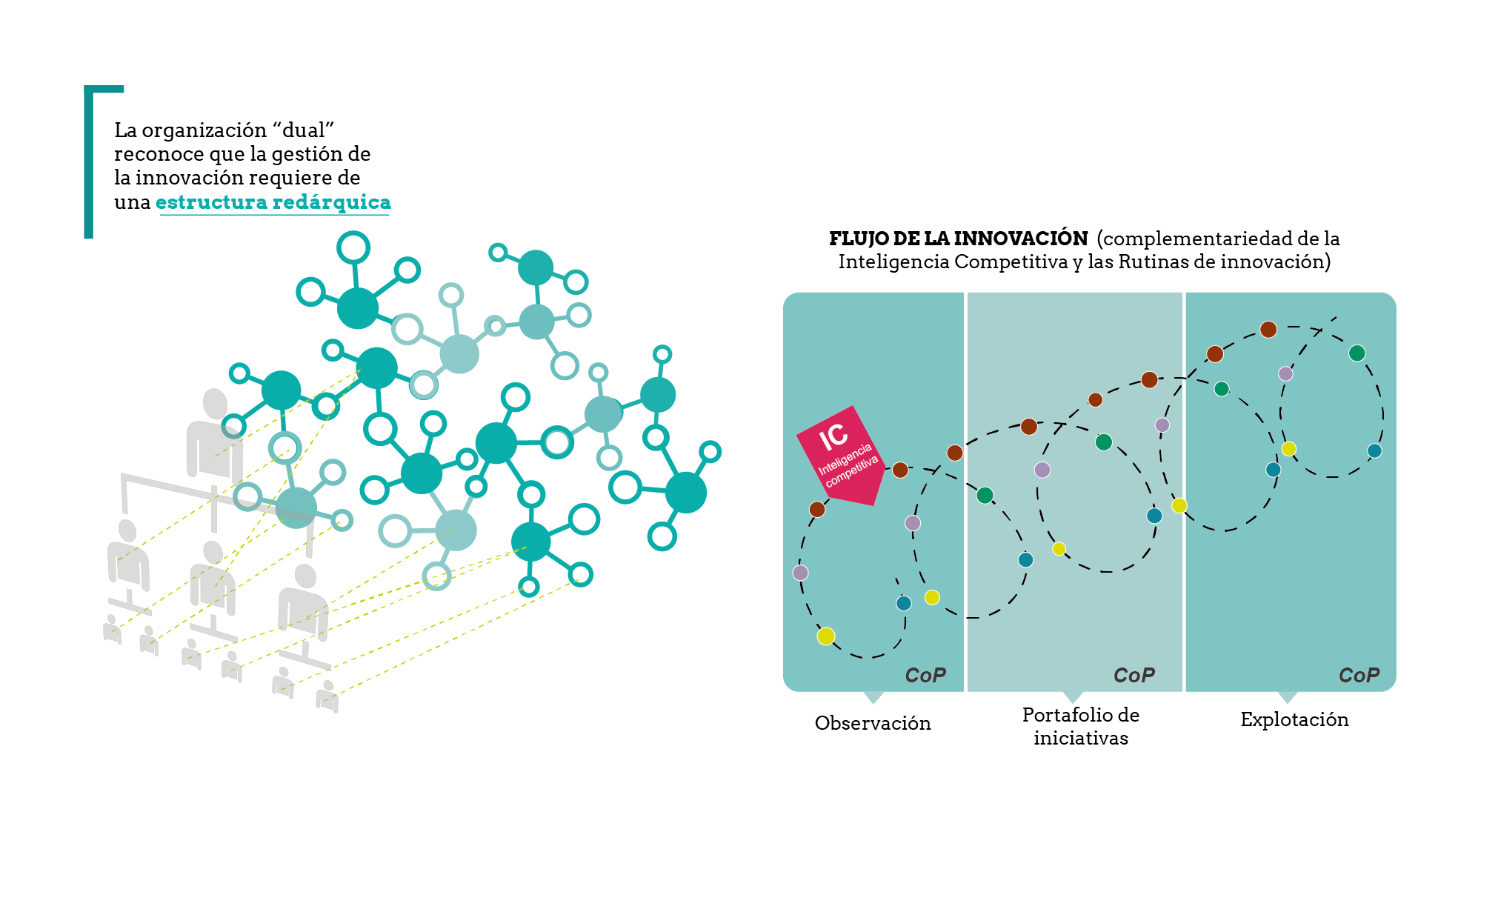
Rutina de
Innovación
Las Rutinas de Innovación se desarrollan a través de Comunidades de Práctica (CoP). Una CoP congrega, de forma voluntaria, a un grupo de personas, con perfiles y visiones multidisciplinares, con un doble objetivo: desarrollar esas prácticas para la organización y mejorarlas al mismo tiempo. Las prácticas a las que nos referimos son: Observación, Gestión del Portafolio de Iniciativas y Explotación del conocimiento generado.
“Las Rutinas de Innovación deben ser observables, se ejecutan por inercia, de manera rutinaria, convirtiéndose en un verdadero hábito organizacional.”

Slide 34
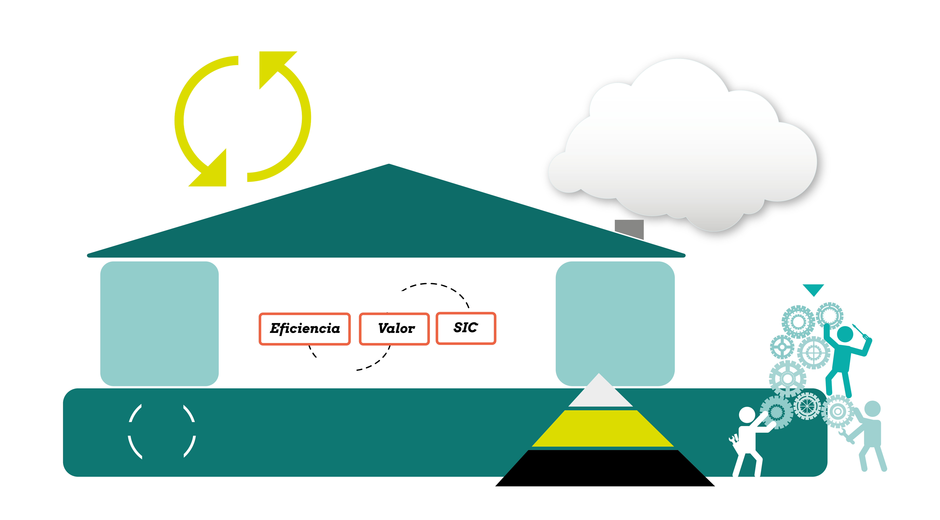
Rutina de
Observación
En la Rutina de Observación se captan las señales relevantes del entorno, se comparten y se dialoga sobre ellas, construyendo iniciativas que entrarán a formar parte del portafolio de iniciativas.
Mercados
CAMBIO
Clientes
Tecnologías
Cambios sociales y económicos
INTELIGENCIA
COMPETITIVA
Normativas
Estrategas del cambio
Enfoque
Estratégico
Filtrado Análisis
Enfoque Operativo
Búsqueda Captura
Difusión Toma de decisiones
Organización
Dpto.
Educación
Curiosidad
Comunicación
Enfoque Organizativo:Red de Centros
Tknika
Creatividad
Centros FP

Slide 35

Rutina de
Observación
En la Rutina de Observación se captan las señales relevantes del entorno, se comparten y se dialoga sobre ellas, construyendo iniciativas que entrarán a formar parte del portafolio de iniciativas.
Ejes principales de Vigilancia
VIGILANCIA EDUCATIVA
VIGILANCIA TECNOLÓGICA
Productos-
servicios, formatos educativos, metodologías
E-A
Ámbitos tecnológicos de especialización y emergentes
VIGILANCIA SISTEMA FP
Ecosistema FP, Competidores, Legislación, normativa
VIGILANCIA ORGANIZATIVA
VIGILANCIA ENTRONO FP
Personas, Eficiencia sistema, Marketing, Innovación Organizativa y de gestión
Internacional, Ecosistema emprendedor, Grupos de interés

Slide 36

Rutina de
Observación
En la Rutina de Observación se captan las señales relevantes del entorno, se comparten y se dialoga sobre ellas, construyendo iniciativas que entrarán a formar parte del portafolio de iniciativas.
Herramientas para la Vigilancia

Slide 37
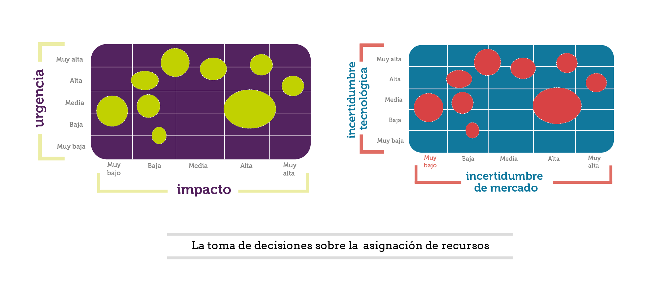
Rutina de
Portafolio
El portafolio de iniciativas recoge los resultados de la Rutina de Observación.
En el portafolio se representan y clasifican las iniciativas sobre las que la organización toma decisiones para ir conformando su futuro.

Slide 38
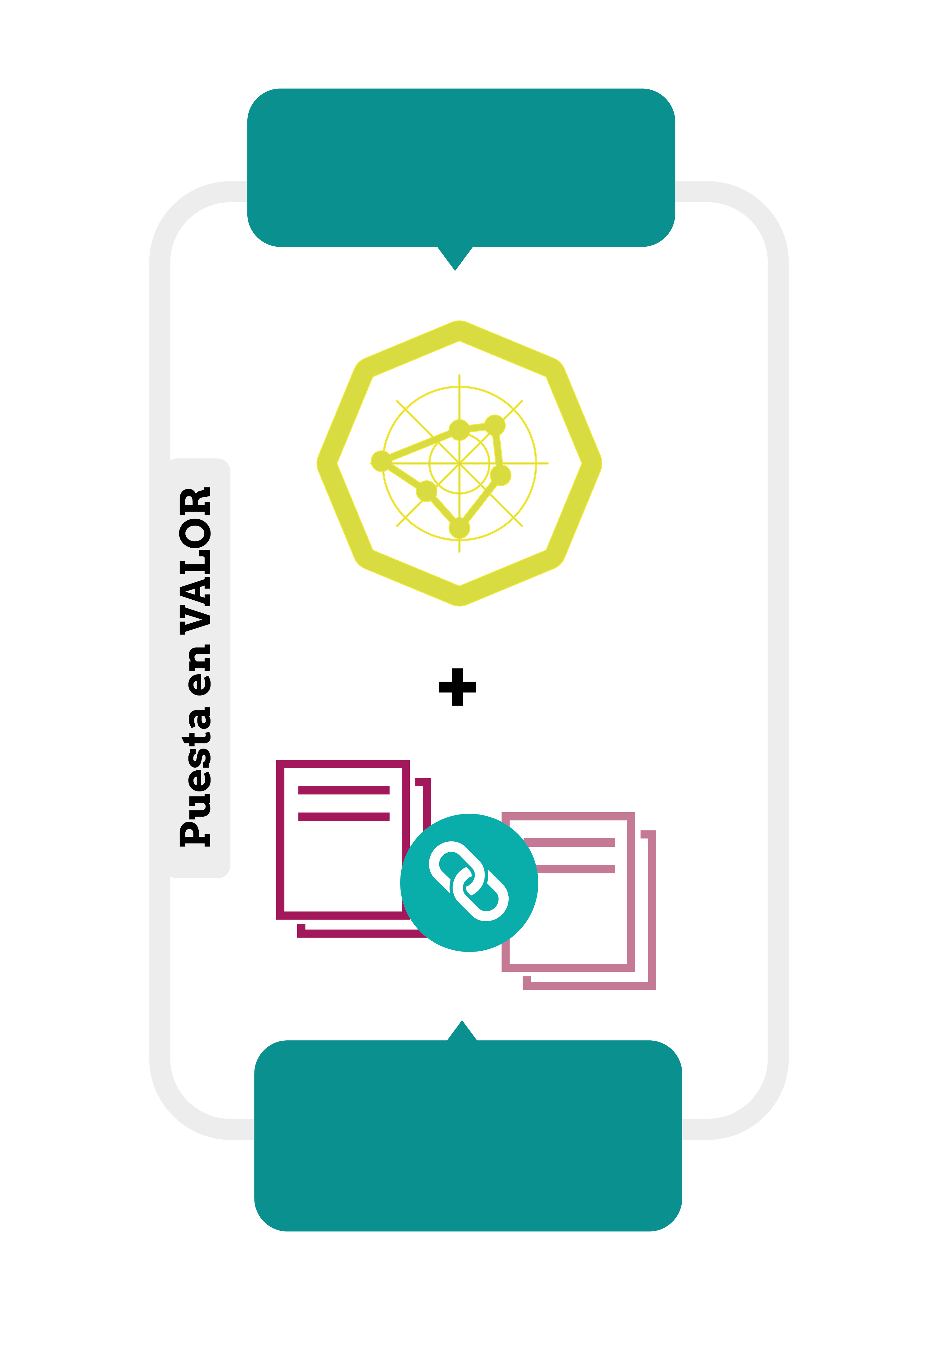


Rutina de Explotación
Puesta en valor de los resultados
La Rutina de Explotación busca aprovechar el conocimiento generado en los proyectos de innovación.
Buscamos crear VALOR para todos los grupos de interés: alumnado, profesorado, el centro como organización, las empresas y la sociedad en general.
Coordinadores de Proyecto + Directivos + Agentes Externos (Empresas / Aliados / Financiadores / …)
RESULTADO DE PROYECTOS
Nuevas oportunidades /
Nuevas ideas de proyectos
Desarrollo
Materiales
Formatos
Difusión
Distribución
Repositorios
...
Servicios Formativos
Formatos
Niveles
Itinerarios
...
Servicios Avanzados
Consultoría
Asesoramiento Colaboración
Franquicia/Licencias
...
ActividadEmpresarial
StartupDesarrollo de negocio
Spin offs
…
EQUIPO DE PROYECTO +
RED DE PROYECTO
Combinación de resultados de
proyectos

Slide 39
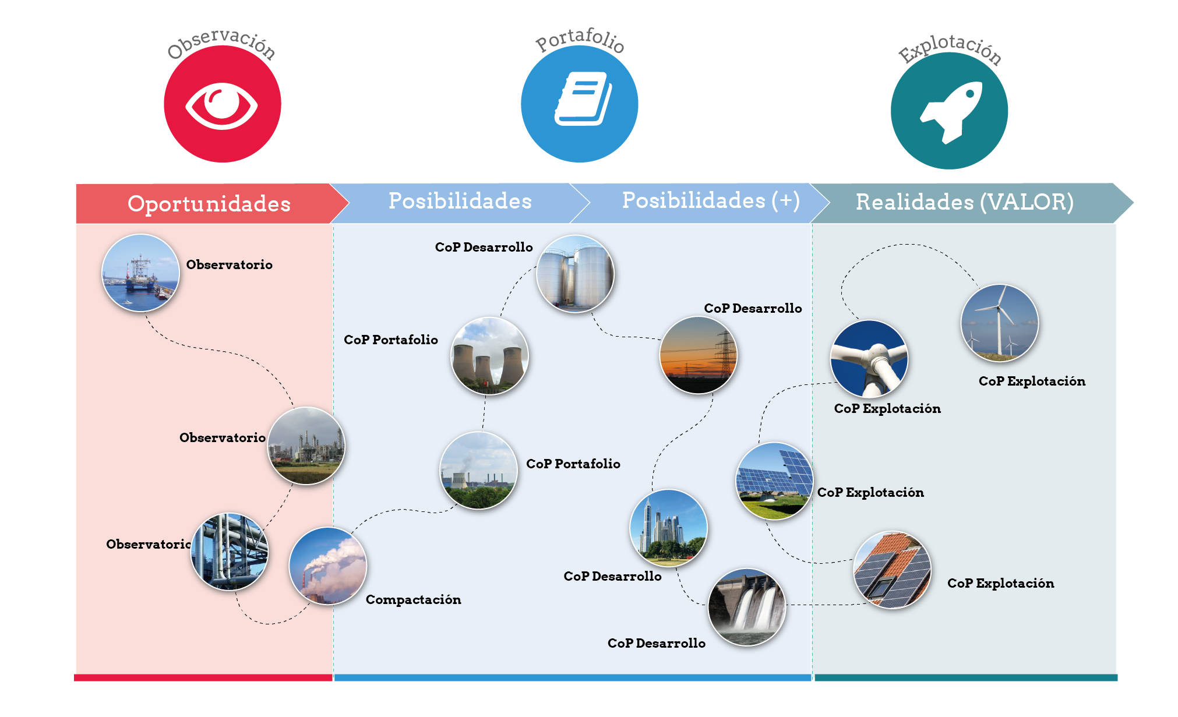
Flujo de la Innovación
Potencial innovador del Sistema de
Formación Profesional
A través del trabajo en red, el desarrollo de la capacidad innovadora de los centros fortalece la capacidad innovadora de todo el Sistema.
41

Slide 40
Métricas de la gestión del proyecto
“47 Centros de Formación Profesional están desarrollando su capacidad innovadora a través de los proyectos de IC y Rutinas de Innovación.”
Nº de sesiones de presentación realizadas
Nº de estudios-diagnósticos realizados
Nº de personas participantes en talleres
32
48
1100
Nº de Centros participantes
Nº reuniones individualizadas con los centros
Nº horas de formación impartidas
Nº de talleres desarrollados
48
84
122
370
42

Slide 41
Métricas de la Gestión de la Innovación
Impacto en los Centros de FP
“47 Centros de Formación Profesional están desarrollando su capacidad innovadora a través de los proyectos de IC y Rutinas de Innovación.”
* Datos referidos a Mayo de 2016
IMPACTO ACTIVIDAD INNOVADORA
Nº de Reuniones por rutinas
Explotación
450
IMPACTO
IMPLICACIÓN PERSONAS
Nº de personas en Rutina de Observación
Nº de personas en Rutina de Explotación
% de personas en Rutinas de Innovación del total de la plantilla
493
193
30%
Nº de personas en Rutina de Portafolio
Nº total de personas en Rutinas de Innovación
Observación
Portafolio
200
641
682
415
No
66,6%
IMPACTO FLUJO INNOVACIÓN
Si
¿Existe un Plan de Explotación?
33,4%
Nº de acciones formativas nuevas como resultado del proceso de innovación
Nº de pre-proyectos / iniciativas incluidas en el Portafolio
Nº de nuevas oportunidades derivadas de los proyectos de innovación
492
117
129
Nº de
productos y otros servicios como resultado del proceso de innovación
Nº de empresas generadas como resultado de proyectos de innovación
Nº de señales captadas y compartidas
Nº de proyectos lanzados a desarrollo (proyectos en marcha)
77
2
3390
247
43

Slide 42





4 Fases + Medición del Impacto
Flujo de la Innovación – Desarrollo de la Capacidad Innovadora
Fase-1:
SENSIBILIZACIÓN
(preparando a
la organización)
Fase-3:
PORTAFOLIO
(gestionando posibilidades)
Monitorizando el FLUJO de la INNOVACIÓN
(analizando el IMPACTO)
Fase-2:
OBSERVACIÓN
(gestionando oportunidades)
Fase-4:
EXPLOTACIÓN
(aprovechando las realidades - creando VALOR)
44

Slide 43
Ecosistema del proyecto - metodología
Elementos del ecosistema de proyecto
Plan de Comunicación del proyecto
Internacionalización del proyecto
Estrategia de GRC (Gestión Relaciones Centros)
Estudio sobre la Gestión de la Innovación
Repositorio de materiales
(Google Drive)
Vídeos del proyecto
Difusión en redes sociales
(Twitter, LinkedIn, Google +,…)
Plataforma de Gamificación
Talleres / Seminarios
(aprendiendo juntos)
Rondas de presentación
(compartiendo experiencias)
Entrevistas de Valor
(asesoramiento individualizado)
Programas de Acogida
(incorporación nuevos centros)
Red de Centros
Equipo de Proyecto

Slide 44
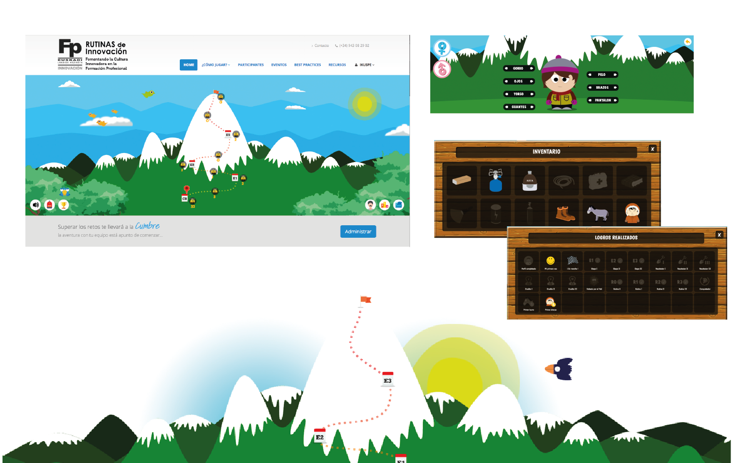
Gamificiación.
El aprendizaje mediante nuevos metodos
¡48 centros participantes, ya están camino a la cumbre!
Prácticas y retos en equipo
Sistema de Gamificación
Multiplataforma
Herramientas para innovar
Premios y logros
Ranking
46

Slide 45
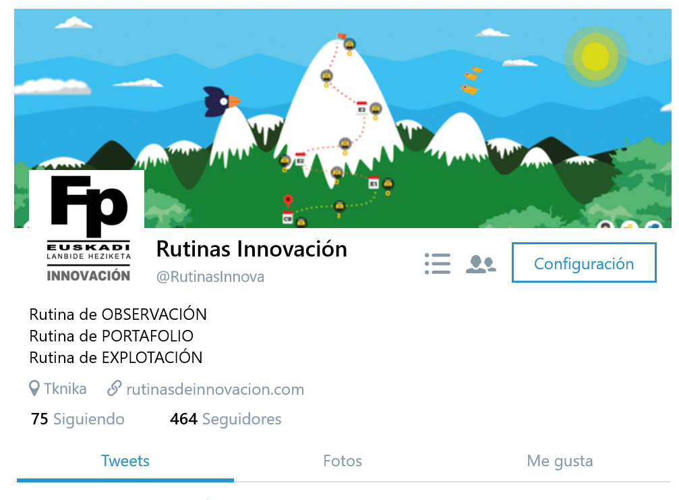
Twitter de Rutinas de Innovación
464 seguidores
47

Slide 46
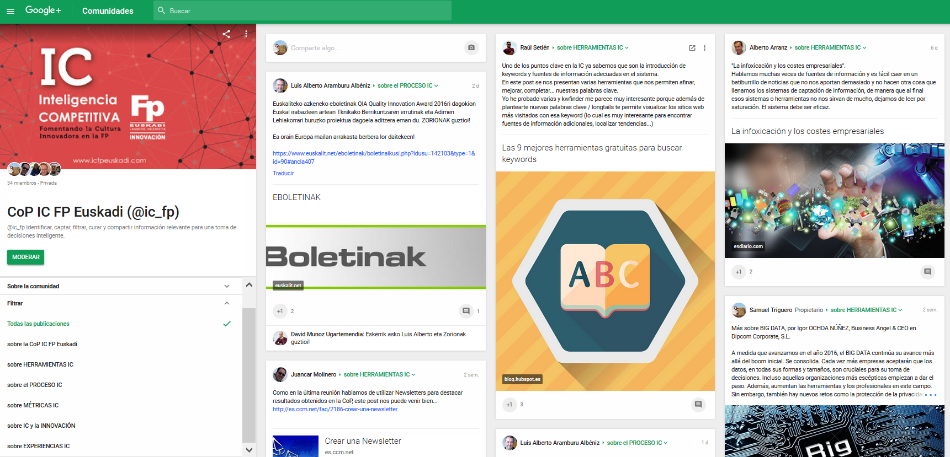
Comunidad en Google + de Observación: Inteligencia Competitiva (IC)
38 Centros pertenecientes a la CoP de IC
48

Slide 47
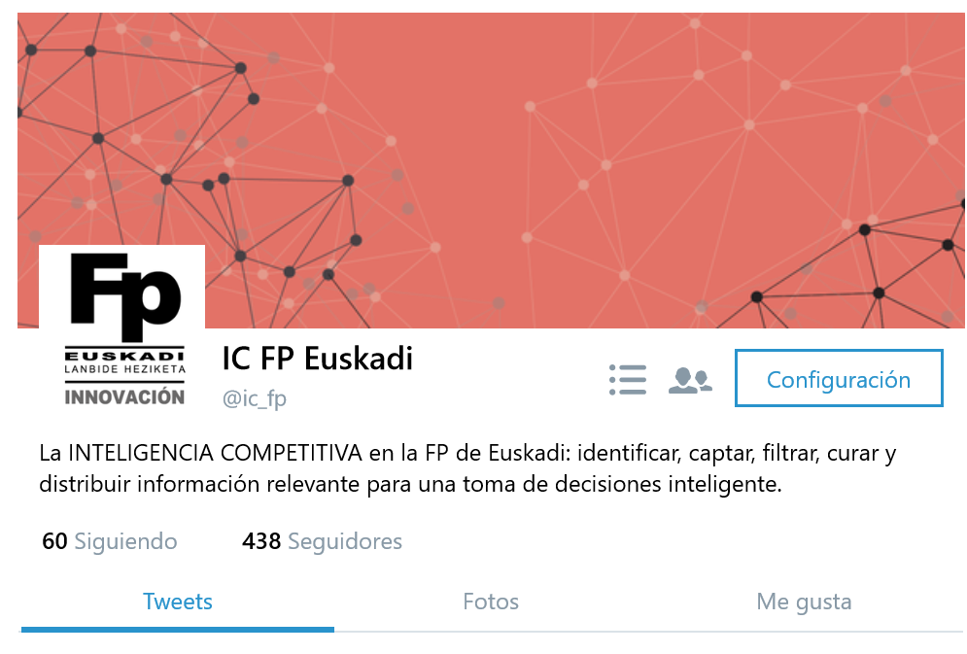
Twitter de Inteligencia Competitiva (IC)
438 seguidores
49

Slide 48
Mila esker!
Merci beaucoup!
¡Gracias!
Samuel TRIGUERO ÁLVAREZ
Director de Innovación y Gestión del Cambio
berrikuntza@ikaslangipuzkoa.net
@samtrial
50

